Slide 1
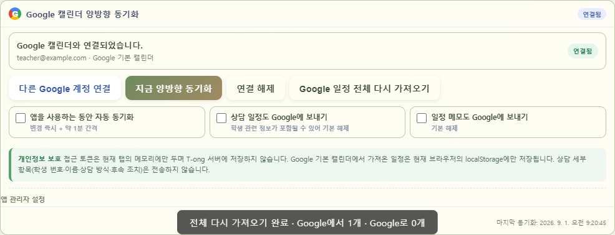
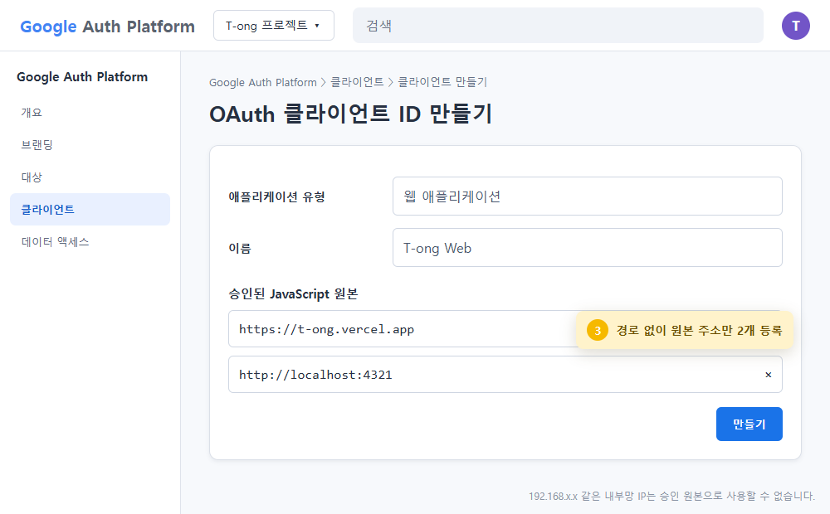
T-ong 사용 안내
T-ong ×
Google Calendar
양방향 동기화
처음 설정부터 누락 일정 복구까지
교사가 그대로 따라 하는 10분 가이드
핵심 결과
T-ong 일정 ⇄ Google 기본 캘린더
안전한 예시 화면 · 키와 토큰 미포함
T-ong 교무수첩 · Google Calendar 동기화 안내
v5.17.0-preview.62 · 2026.09
Notes:
이 자료는 교직원이 직접 Google Cloud 설정을 완료하는 실습형 안내서입니다.
[Sources]
- T-ong project screenshot: C:\Users\place\Documents\담임,교과교사용 자리추첨앱\tools\preview62-google-full-sync-panel-tablet.jpg
- T-ong project guide image: C:\Users\place\Documents\담임,교과교사용 자리추첨앱\guide\oauth-client-step-3.png
- https://t-ong.vercel.app
[/Sources]

Slide 2
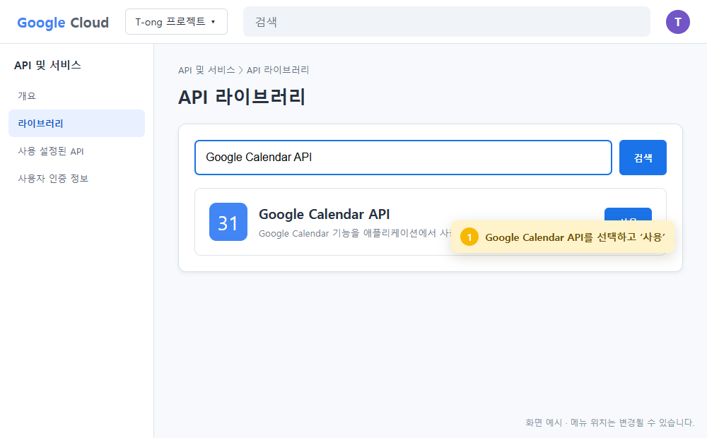
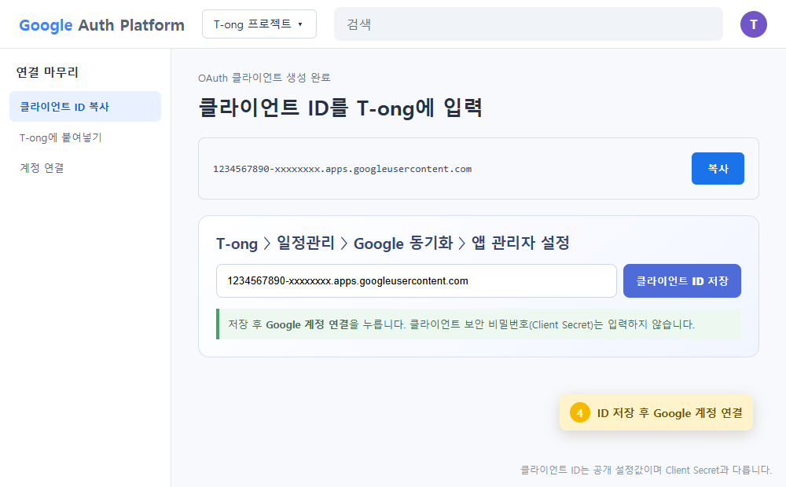
전체 흐름
02
한 번 설정하고, 이후에는 버튼 한 번
Google Cloud 준비 → T-ong 연결 → 양방향 확인
1
Google Cloud 준비
2
T-ong 연결
3
일상 동기화
→
→
Calendar API와 OAuth 웹 클라이언트를 처음 한 번 설정합니다.
클라이언트 ID를 저장하고 사용할 Google 계정을 승인합니다.
‘Google 동기화’로 두 캘린더의 변경 내용을 함께 확인합니다.
양방향 = T-ong에서 만든 일정은 Google로, Google 기본 캘린더에서 만든 일정은 T-ong으로
T-ong 교무수첩 · Google Calendar 동기화 안내
v5.17.0-preview.62 · 2026.09
Notes:
[Sources]
- https://developers.google.com/workspace/calendar/api/v3/reference/events/list
- T-ong project screenshots: C:\Users\place\Documents\담임,교과교사용 자리추첨앱\guide\oauth-client-step-1.png, C:\Users\place\Documents\담임,교과교사용 자리추첨앱\guide\oauth-client-step-4.png, C:\Users\place\Documents\담임,교과교사용 자리추첨앱\tools\preview62-google-full-sync-panel-tablet.jpg
[/Sources]

Slide 3
시작 전
03
먼저 확인하면 설정이 훨씬 빨라집니다
같은 계정·정확한 주소·안전한 화면 공유가 핵심입니다
1
같은 Google 계정
Cloud 프로젝트·Google Calendar·권한 승인에 같은 계정을 사용합니다.
화면 캡처 보안 경계
2
운영 주소
보여도 되는 것
반드시 https://t-ong.vercel.app 에서 연결합니다.
• 페이지 제목과 왼쪽 메뉴
• 권한 범위 이름
• 승인된 원본 주소
3
팝업 허용
Chrome 등 일반 브라우저에서 Google 로그인 팝업을 허용합니다.
4
브라우저별 재승인
캡처하지 않는 것
새 기기·토큰 만료·탭 재실행 뒤에는 다시 연결할 수 있습니다.
• Client Secret
• API Key · Access Token
• 계정 이메일과 실제 일정 제목
5
더미 일정으로 시험
학생 이름이나 상담 내용이 없는 [테스트] 일정 2건으로 확인합니다.
클라이언트 ID는 식별값이지만 제출본에서는 가림
T-ong 교무수첩 · Google Calendar 동기화 안내
v5.17.0-preview.62 · 2026.09
Notes:
[Sources]
- https://developers.google.com/identity/oauth2/web/guides/use-token-model
- https://developers.google.com/identity/protocols/oauth2/policies
[/Sources]

Slide 4
Google Cloud 설정 1/5
04
Google Calendar API를 활성화합니다
올바른 프로젝트를 선택한 뒤 API 라이브러리에서 ‘Google Calendar API’를 찾습니다
1
프로젝트 확인
상단 프로젝트 선택기가 T-ong용 프로젝트인지 확인합니다.
2
API 검색
API 및 서비스 › 라이브러리에서 Google Calendar API를 검색합니다.
3
‘사용’ 클릭
버튼이 ‘관리’로 보이면 이미 활성화된 상태입니다.
다른 프로젝트에서 활성화하면
T-ong OAuth 설정과 연결되지 않습니다.
T-ong 교무수첩 · Google Calendar 동기화 안내
v5.17.0-preview.62 · 2026.09
Notes:
[Sources]
- https://developers.google.com/workspace/calendar/api/quickstart/js
- T-ong project guide image: C:\Users\place\Documents\담임,교과교사용 자리추첨앱\guide\oauth-client-step-1.png
[/Sources]

Slide 5
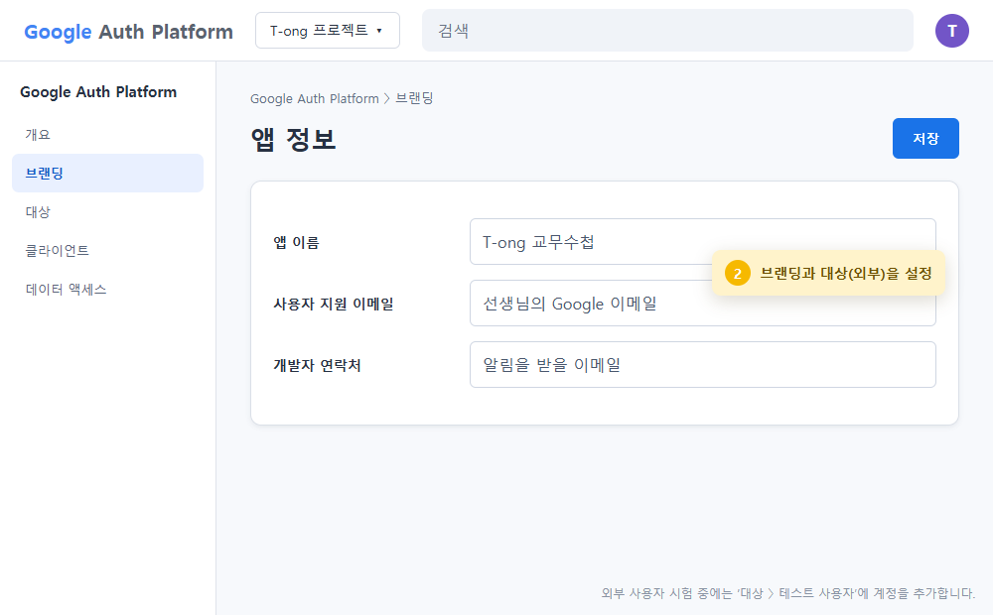
Google Cloud 설정 2/5
05
브랜딩과 대상 사용자를 설정합니다
일반 Gmail 계정이라면 보통 External(외부) + Testing에서 시작합니다
브랜딩
앱 이름
사용자 지원 이메일
개발자 연락처 이메일
External / Testing
‘대상’의 테스트 사용자에 실제 연결할 Google 계정을 추가합니다.
※ 학교 Workspace의 Internal 사용 가능 여부는 관리자 정책에 따릅니다.
T-ong 교무수첩 · Google Calendar 동기화 안내
v5.17.0-preview.62 · 2026.09
Notes:
Testing 상태의 비기본 권한 승인은 일정 기간 뒤 재승인이 필요할 수 있습니다.
[Sources]
- https://developers.google.com/workspace/guides/configure-oauth-consent
- https://support.google.com/cloud/answer/15549945
- T-ong project guide image: C:\Users\place\Documents\담임,교과교사용 자리추첨앱\guide\oauth-client-step-2.png
[/Sources]

Slide 6
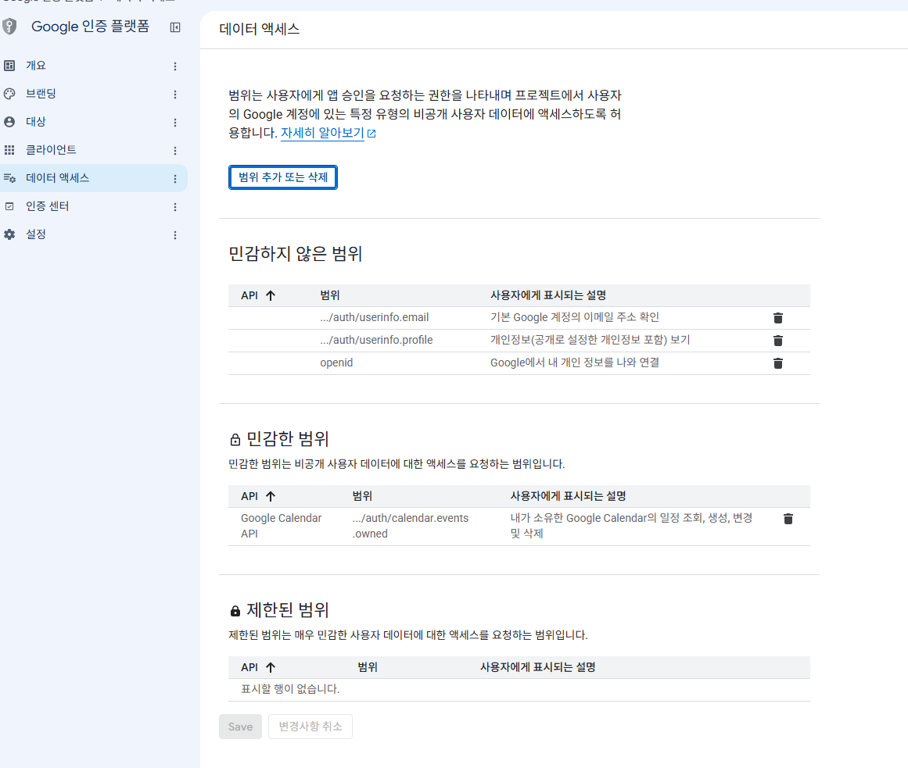
Google Cloud 설정 3/5
06
캘린더 읽기·쓰기 권한 범위를 추가합니다
데이터 액세스에서 T-ong이 실제 사용하는 하나의 Calendar 범위를 선택합니다
정확한 범위
calendar.events.owned
https://www.googleapis.com/auth/
1
범위 추가 또는 삭제
데이터 액세스 메뉴에서 범위 선택 창을 엽니다.
2
범위 선택·저장
소유한 캘린더의 일정 조회·생성·변경·삭제 권한입니다.
최소 권한 원칙: 더 넓은 calendar 범위는 선택하지 않습니다.
T-ong 교무수첩 · Google Calendar 동기화 안내
v5.17.0-preview.62 · 2026.09
Notes:
[Sources]
- https://developers.google.com/workspace/calendar/api/auth
- https://developers.google.com/workspace/guides/configure-oauth-consent
- User-provided screenshot, redaction checked: C:\Users\place\Documents\담임,교과교사용 자리추첨앱\tmp\google-sync-slide-build\data-access-scopes.png
[/Sources]

Slide 7
Google Cloud 설정 4/5
07
웹 OAuth 클라이언트를 만듭니다
웹 애플리케이션을 선택하고 승인된 JavaScript 원본에 주소만 입력합니다
운영
https://t-ong.vercel.app
로컬
http://localhost:4321
원본(origin) 규칙
프로토콜 + 호스트 + 포트만
경로·쿼리·와일드카드는 입력하지 않음
추가하지 않습니다
✕ https://seattong.vercel.app
✕ http://192.168.x.x:4321
✕ /calendar 같은 경로
T-ong 교무수첩 · Google Calendar 동기화 안내
v5.17.0-preview.62 · 2026.09
Notes:
[Sources]
- https://developers.google.com/identity/gsi/web/guides/get-google-api-clientid
- https://developers.google.com/identity/protocols/oauth2/javascript-implicit-flow
- T-ong project guide image: C:\Users\place\Documents\담임,교과교사용 자리추첨앱\guide\oauth-client-step-3.png
[/Sources]

Slide 8
Google Cloud 설정 5/5
08
클라이언트 ID만 T-ong에 저장합니다
생성 완료 화면에서 ID를 복사하고 T-ong의 앱 관리자 설정에 붙여넣습니다
1
클라이언트 생성
Google Auth Platform › 클라이언트에서 웹 클라이언트를 만듭니다.
2
ID 복사
…apps.googleusercontent.com 형식의 클라이언트 ID를 복사합니다.
3
T-ong에 저장
일정관리 › Google 동기화 › 앱 관리자 설정에서 저장합니다.
Client Secret은 입력하거나
공유하지 않습니다.
T-ong 교무수첩 · Google Calendar 동기화 안내
v5.17.0-preview.62 · 2026.09
Notes:
[Sources]
- https://developers.google.com/workspace/calendar/api/quickstart/js
- T-ong project guide image: C:\Users\place\Documents\담임,교과교사용 자리추첨앱\guide\oauth-client-step-4.png
[/Sources]

Slide 9
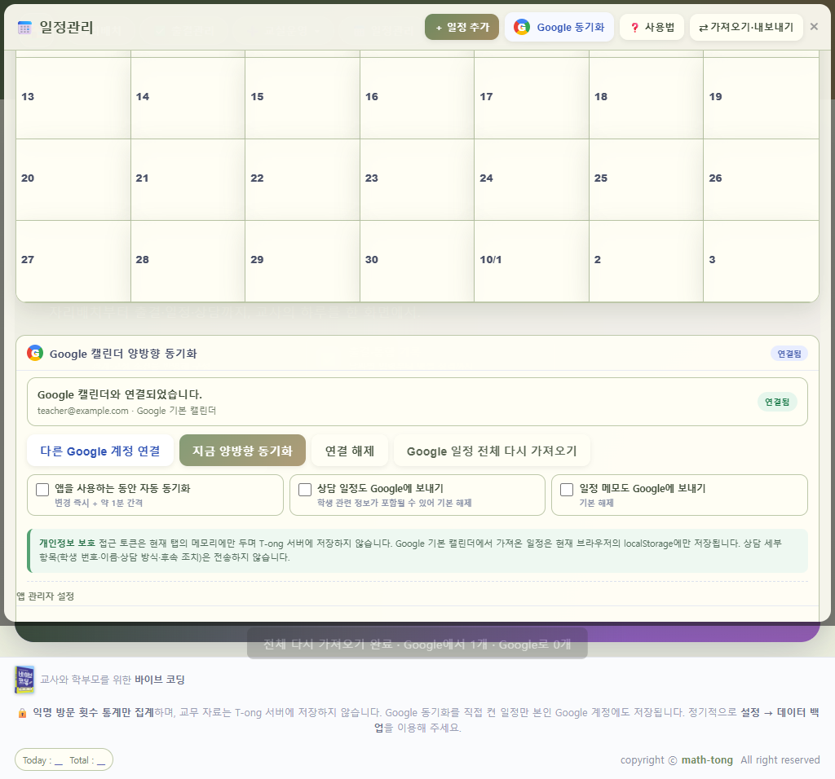
T-ong 연결
09
Google 계정을 연결하고 ‘연결됨’을 확인합니다
현재 사용할 Google 계정을 선택하고 요청 권한을 승인합니다
1
Google 동기화 열기
일정관리 화면 위쪽의 ‘Google 동기화’를 누릅니다.
2
Google 계정 연결
등록한 테스트 사용자 계정을 선택하고 권한을 승인합니다.
3
연결됨 확인
상태 배지와 본문에 ‘연결됨’이 보이는지 확인합니다.
‘연결됨’은 API 권한을 얻었다는 뜻입니다.
과거 일정 확인은 다음 단계에서 진행합니다.
T-ong 교무수첩 · Google Calendar 동기화 안내
v5.17.0-preview.62 · 2026.09
Notes:
액세스 토큰은 짧은 수명이므로 새 기기나 만료 뒤에는 Google 동기화를 다시 눌러야 할 수 있습니다.
[Sources]
- https://developers.google.com/identity/oauth2/web/guides/use-token-model
- T-ong project screenshot: C:\Users\place\Documents\담임,교과교사용 자리추첨앱\tools\preview62-google-full-sync-tablet.png
[/Sources]

Slide 10
동작 확인
10
더미 일정 2건으로 양방향을 시험합니다
같은 달을 열어 둔 상태에서 각 방향을 한 번씩 확인하면 문제 위치를 빠르게 찾을 수 있습니다
A · T-ong → Google
B · Google → T-ong
[테스트] T-ong→Google
[테스트] Google→T-ong
1. T-ong에서 일정 1건 생성
2. 지금 양방향 동기화
3. Google Calendar 새로고침 후 확인
⇄
1. Google ‘기본 캘린더’에 일정 1건 생성
2. T-ong으로 돌아와 지금 양방향 동기화
3. 같은 달에서 일정 확인
calendarId = primary
성공 기준: Google 기본 캘린더에 같은 일정이 보임
성공 기준: T-ong 일정에 같은 일정이 보임
시험이 끝나면 두 테스트 일정을 삭제합니다. 학생 이름·상담 내용·메모는 시험 제목에 넣지 않습니다.
T-ong 교무수첩 · Google Calendar 동기화 안내
v5.17.0-preview.62 · 2026.09
Notes:
[Sources]
- https://developers.google.com/workspace/calendar/api/v3/reference/events/list
- https://t-ong.vercel.app
[/Sources]

Slide 11
누락 일정 복구
11
Google 일정이 안 보이면 ‘전체 다시 가져오기’
평소에는 지금 양방향 동기화, 누락된 Google 일정이 있을 때만 전체 재확인을 사용합니다
이럴 때 사용
• Google에서 직접 만든 일정이 안 보임
• 같은 계정·같은 달인데 일부만 빠짐
• 오래된 동기화 토큰 이후 누락 의심
기존 T-ong 일정을 일괄 삭제하지 않음
그래도 안 보이면
1. 같은 Google 계정
2. 기본(primary) 캘린더
3. 앱 버전 .62 이상
4. 연결 해제 후 재연결
대상 아님: 구독 공휴일 · 공유/보조 캘린더 · 예전 별도 ‘T-ong 일정’ 캘린더
T-ong 교무수첩 · Google Calendar 동기화 안내
v5.17.0-preview.62 · 2026.09
Notes:
전체 다시 가져오기는 Google 기본 캘린더를 전체 재조회하면서 현재 양방향 동기화도 수행합니다.
[Sources]
- https://developers.google.com/workspace/calendar/api/v3/reference/events/list
- https://developers.google.com/workspace/calendar/api/guides/sync
- T-ong project screenshot: C:\Users\place\Documents\담임,교과교사용 자리추첨앱\tools\preview62-google-full-sync-panel-tablet.jpg
[/Sources]

Slide 12
빠른 문제 해결
12
증상별로 이 순서만 확인하세요
오류 문구는 원인 범위를 빠르게 좁혀 줍니다
화면에 보이는 증상
가능한 원인
해결 순서
origin_mismatch
승인된 JavaScript 원본 불일치
https://t-ong.vercel.app 정확히 입력 · 경로 제거
access_denied / 앱 차단
테스트 사용자 또는 학교 정책
테스트 사용자·scope 저장·Workspace 관리자 정책 확인
연결됐지만 Google→T-ong 누락
계정·primary·증분 토큰
같은 계정 확인 → 전체 다시 가져오기
팝업이 보이지 않음
브라우저 팝업 차단
일반 Chrome에서 팝업 허용 후 다시 연결
태블릿에서 재접속 요구
토큰 만료 또는 오래된 탭
앱 완전 종료·재실행 → Google 동기화
마지막 보안 확인 · Client Secret·API Key·Access Token은 공유하지 않고, 제출용 캡처의 ID·이메일은 가립니다.
T-ong 교무수첩 · 문의 전 이 표를 캡처해 두세요
v5.17.0-preview.62 · 2026.09
Notes:
[Sources]
- https://developers.google.com/identity/oauth2/web/guides/error
- https://developers.google.com/identity/protocols/oauth2/javascript-implicit-flow
- https://support.google.com/cloud/answer/15549945
- https://t-ong.vercel.app
[/Sources]

